Slide 3
Конституция РФ
Конституция РФ - это основной закон государства, то есть список самых главных правил, которые установили для себя граждане России.
Все другие законы и правила, действующие в нашей стране, даже правила перехода улицы, не должны противоречить главным правилам, записанным в Конституции.

Slide 4
РОССИЯ – РОДИНА МОЯ !!!

Slide 5
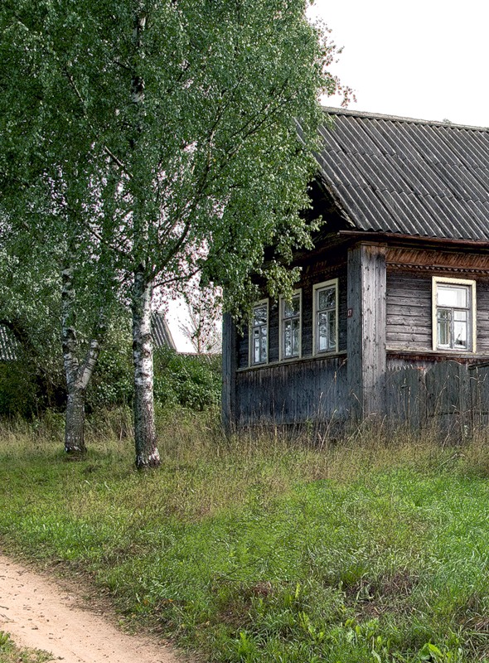

Slide 6
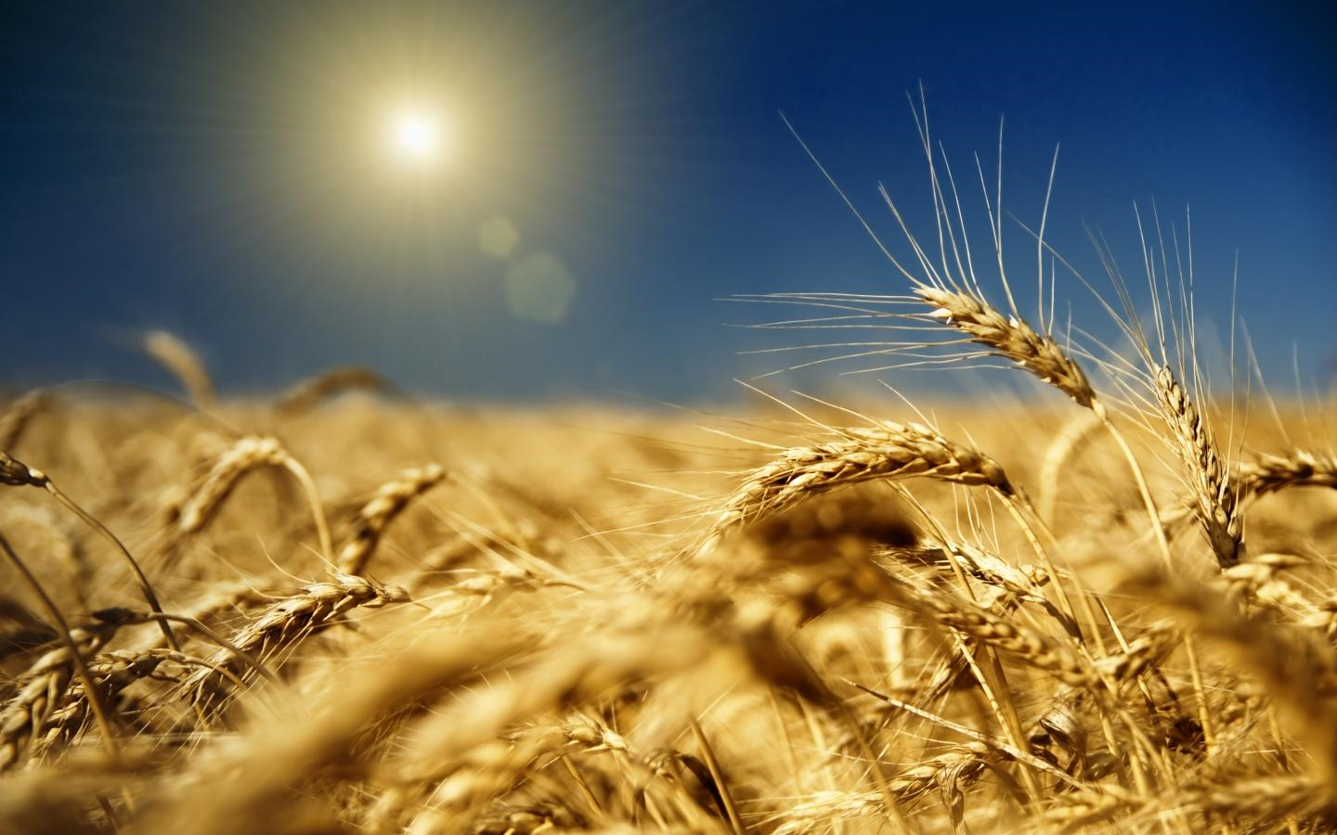

Slide 7
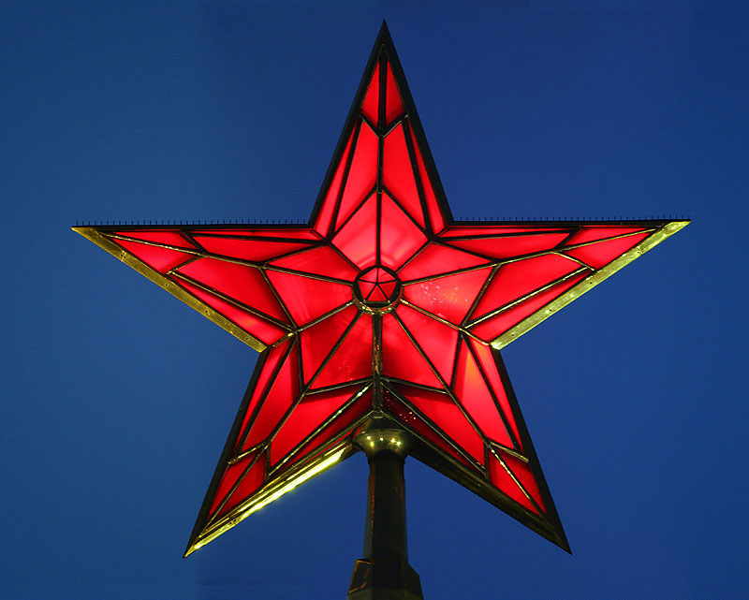

Slide 8
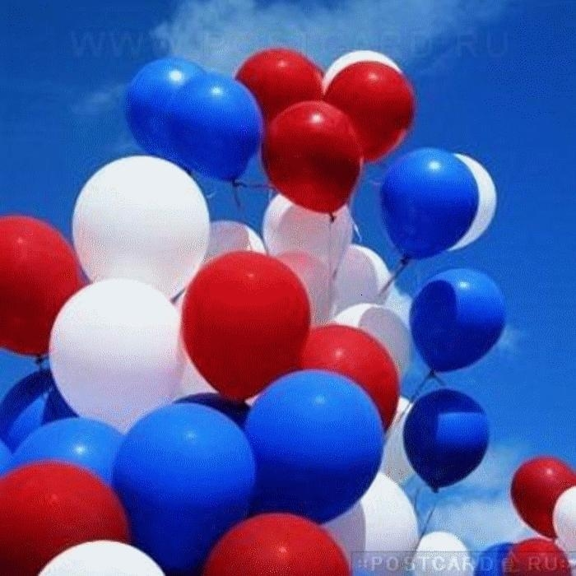

Slide 10
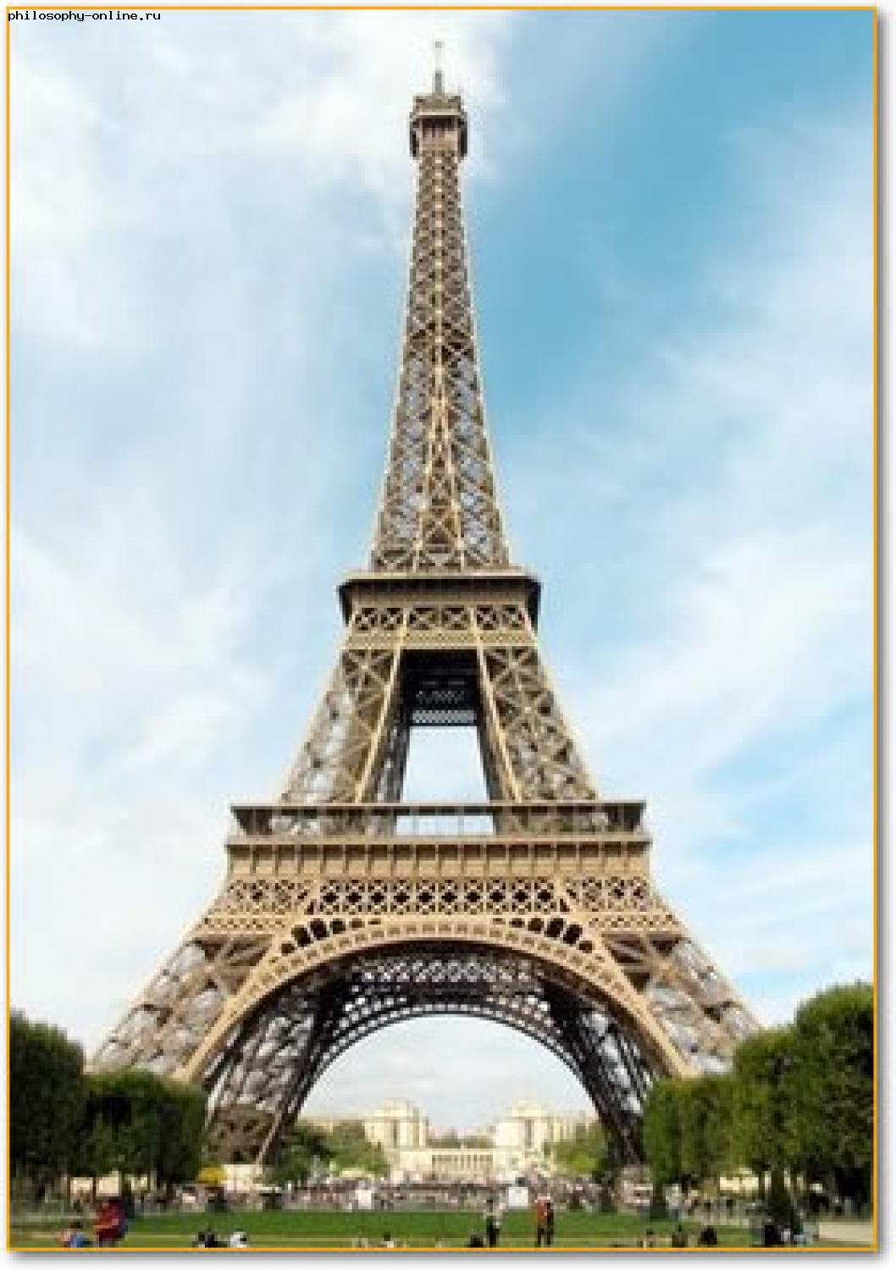
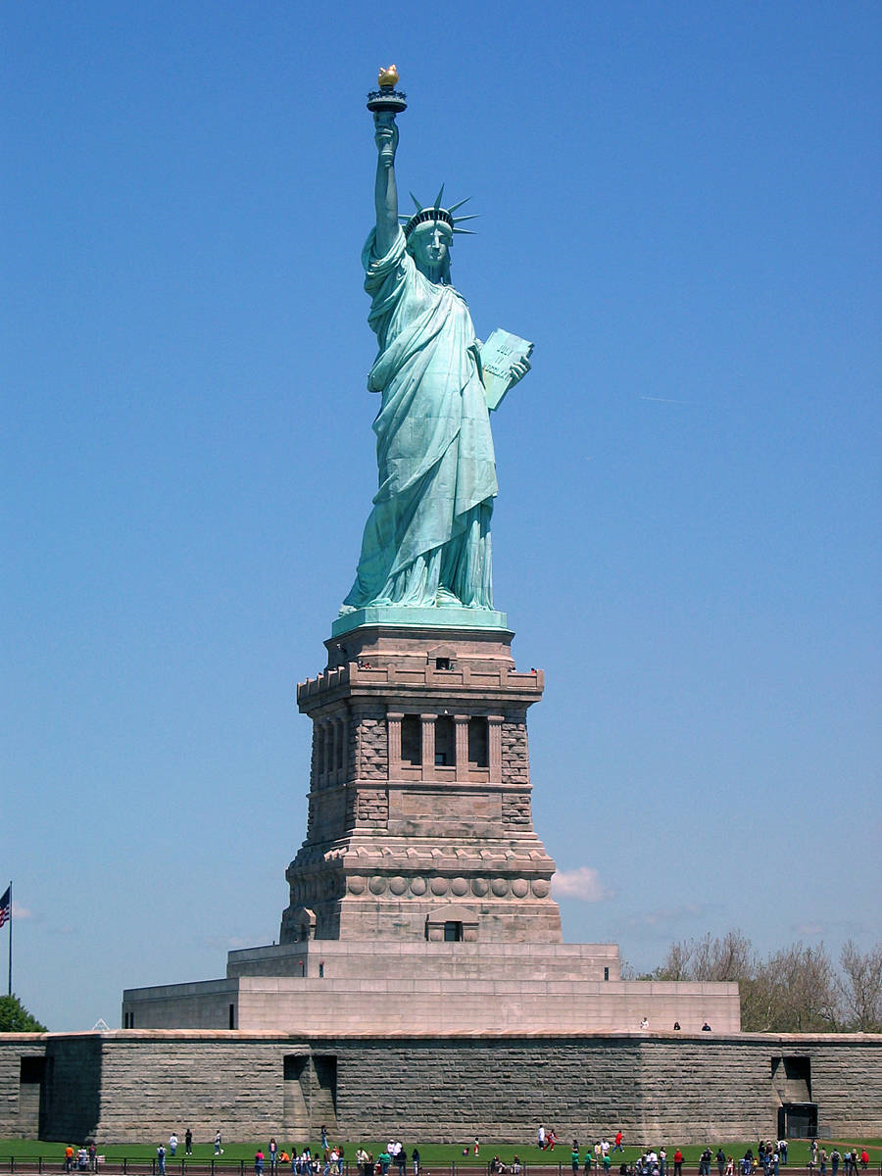
Франция
США

Slide 11
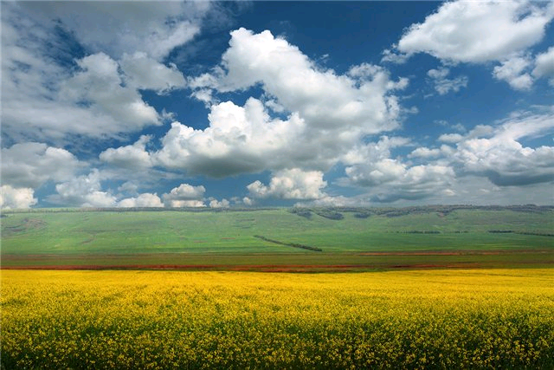
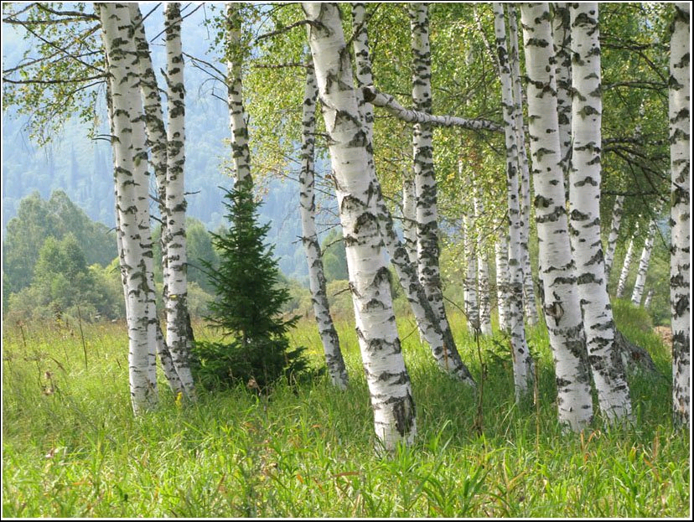

Slide 12
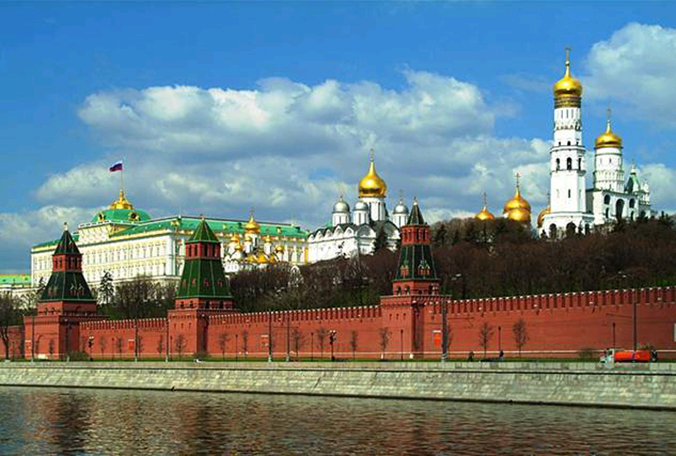
Московский
Кремль

Slide 13
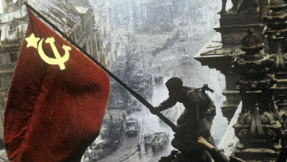
Знамя Победы

Slide 14
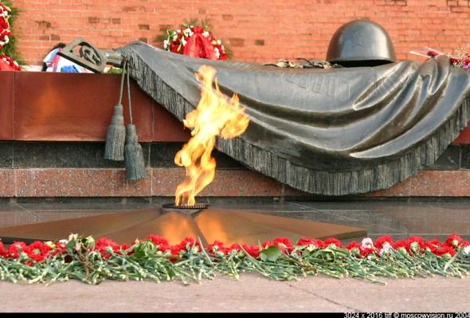
Могила
Неизвестного
солдата

Slide 16
Герб
Российской
Федерации

Slide 17
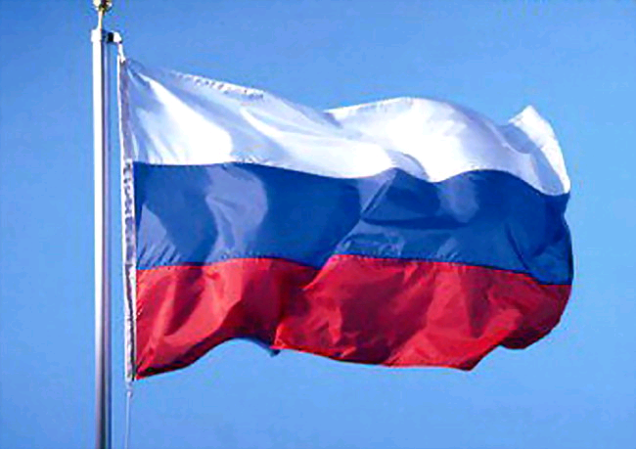
Флаг
Российской Федерации

Slide 18
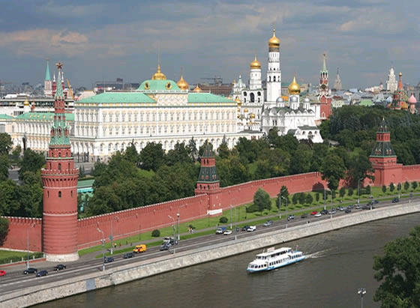

Slide 19
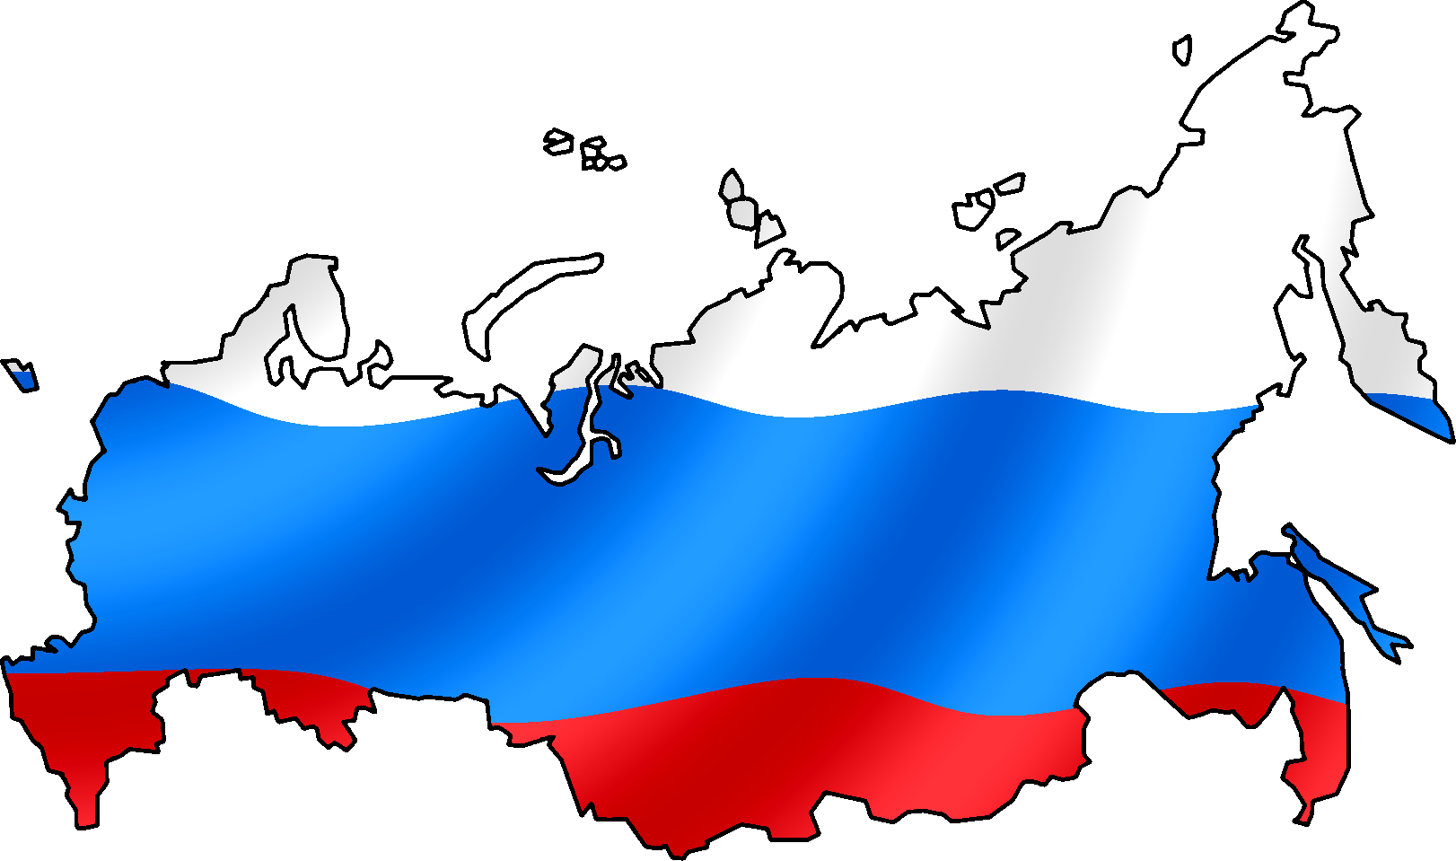
Российская Федерация

Slide 20
ГИМН (муз. А. Александрова, сл. С. Михалкова)
Россия — священная наша держава.
Россия — любимая наша страна.
Могучая воля, великая слава
Твое достоянье на все времена!
Припев.
Славься, Отечество наше свободное,
Братских народов союз вековой,
Предками данная мудрость народная!
Славься, страна! Мы гордимся тобой!
Припев.
От южных морей до полярного края
Раскинулись наши леса и поля.
Одна ты на свете! Одна ты такая —
Хранимая Богом родная земля!
Припев.
Широкий простор для мечты и для жизни
Грядущие нам открывают года.
Нам силу дает наша верность Отчизне.
Так было, так есть и так будет всегда.
Припев.

Slide 21
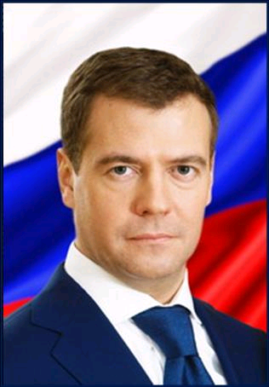

Slide 22
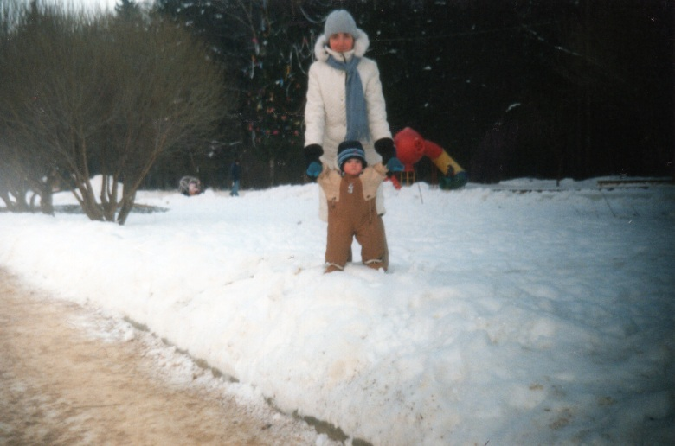
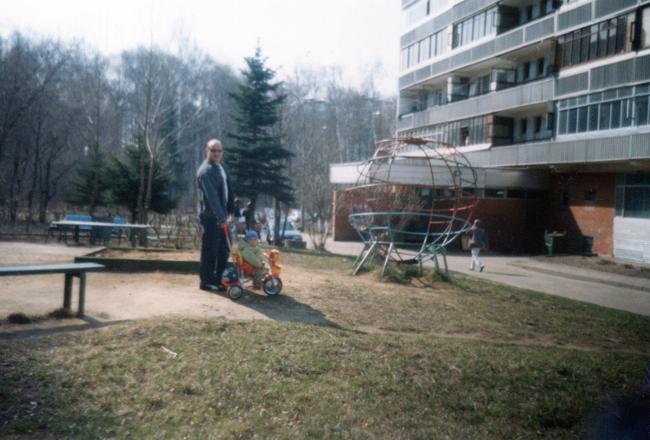
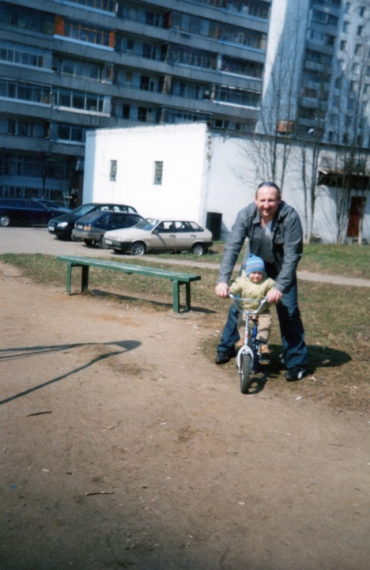
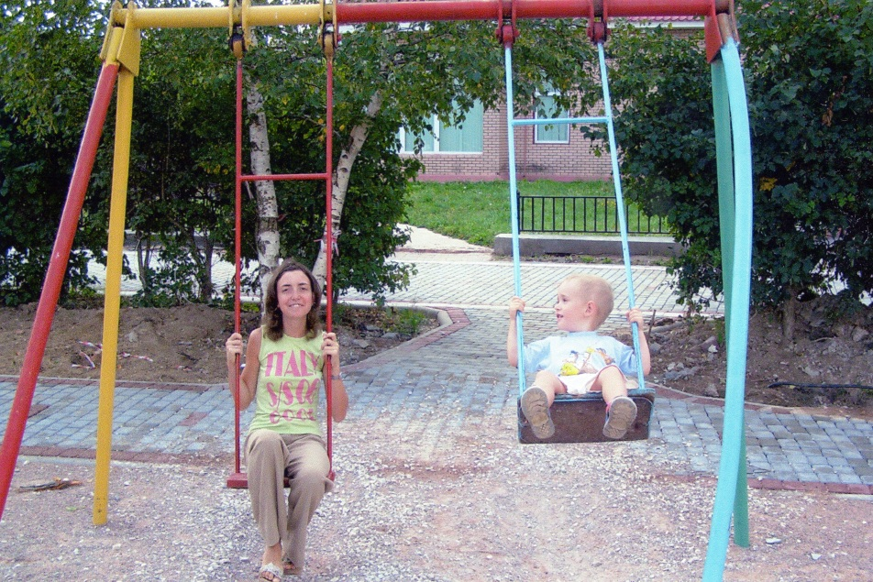
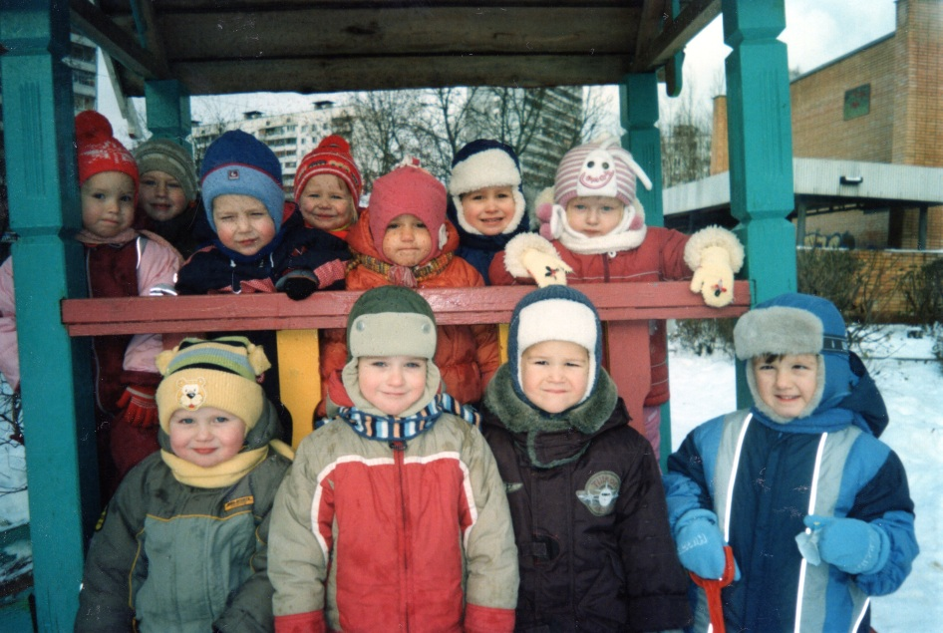
МОЯ МАЛАЯ РОДИНА

Slide 23
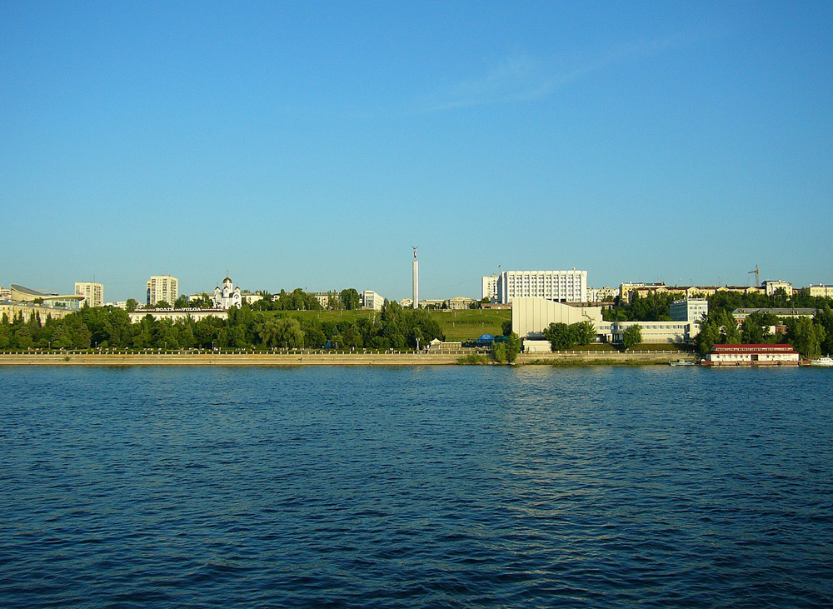
Ах, Самара городок...

Slide 25
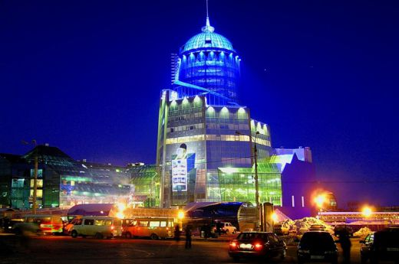

Slide 26
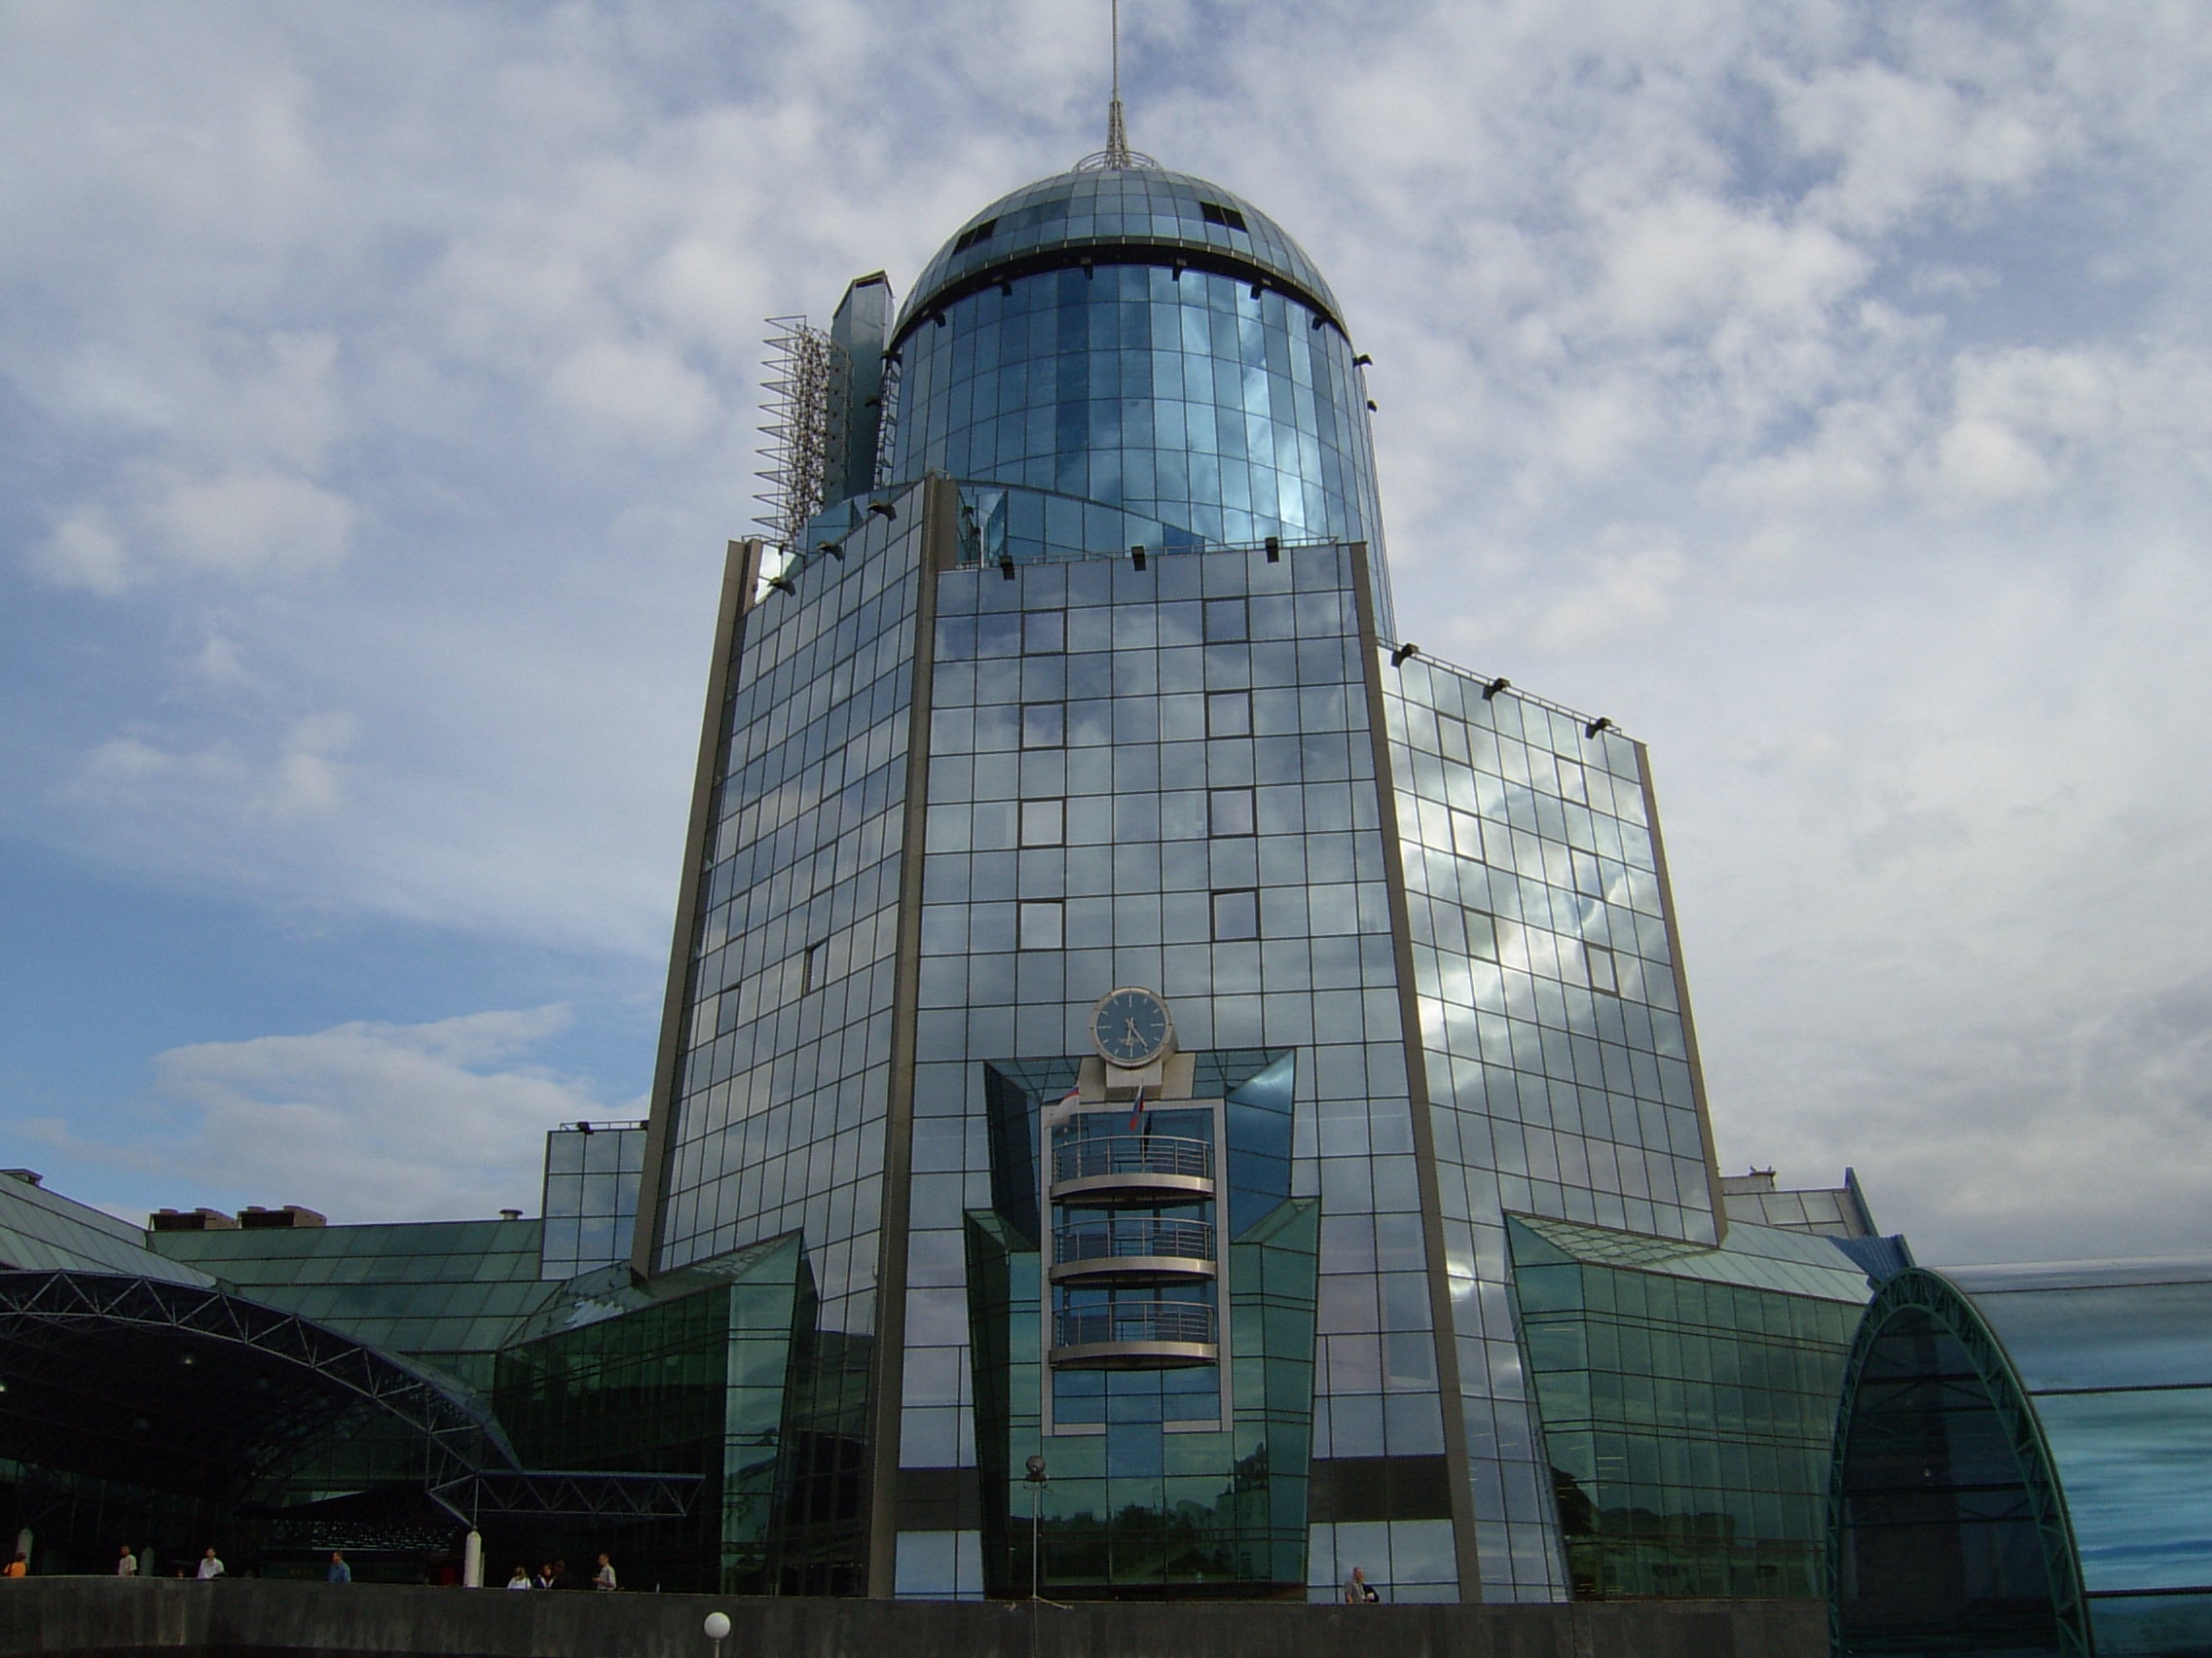

Slide 27
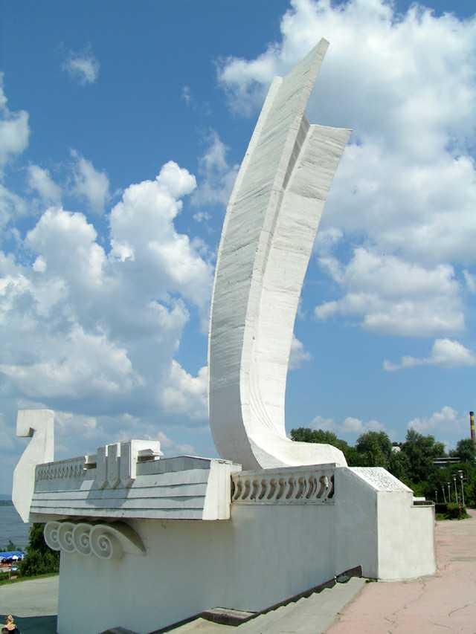

Slide 28
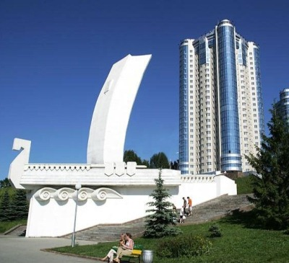

Slide 29
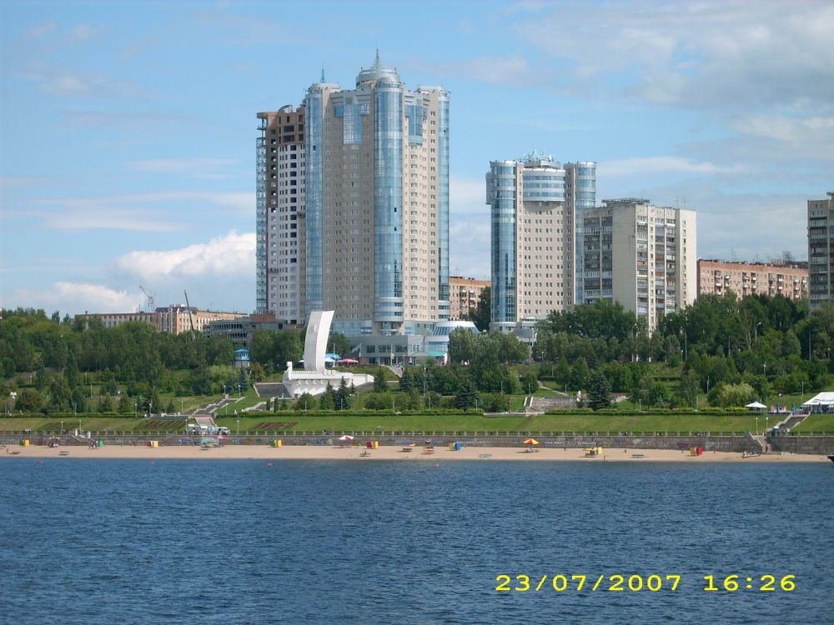

Slide 30
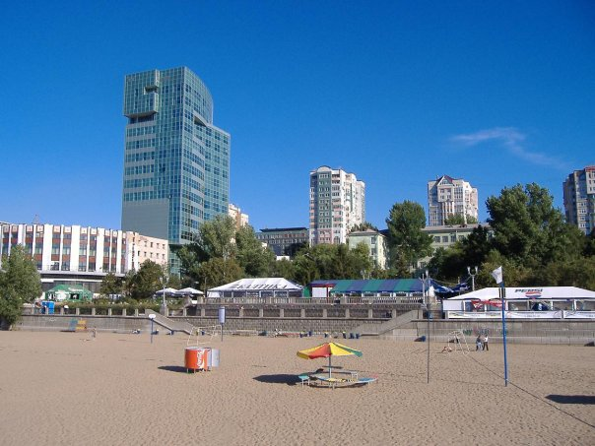

Slide 31
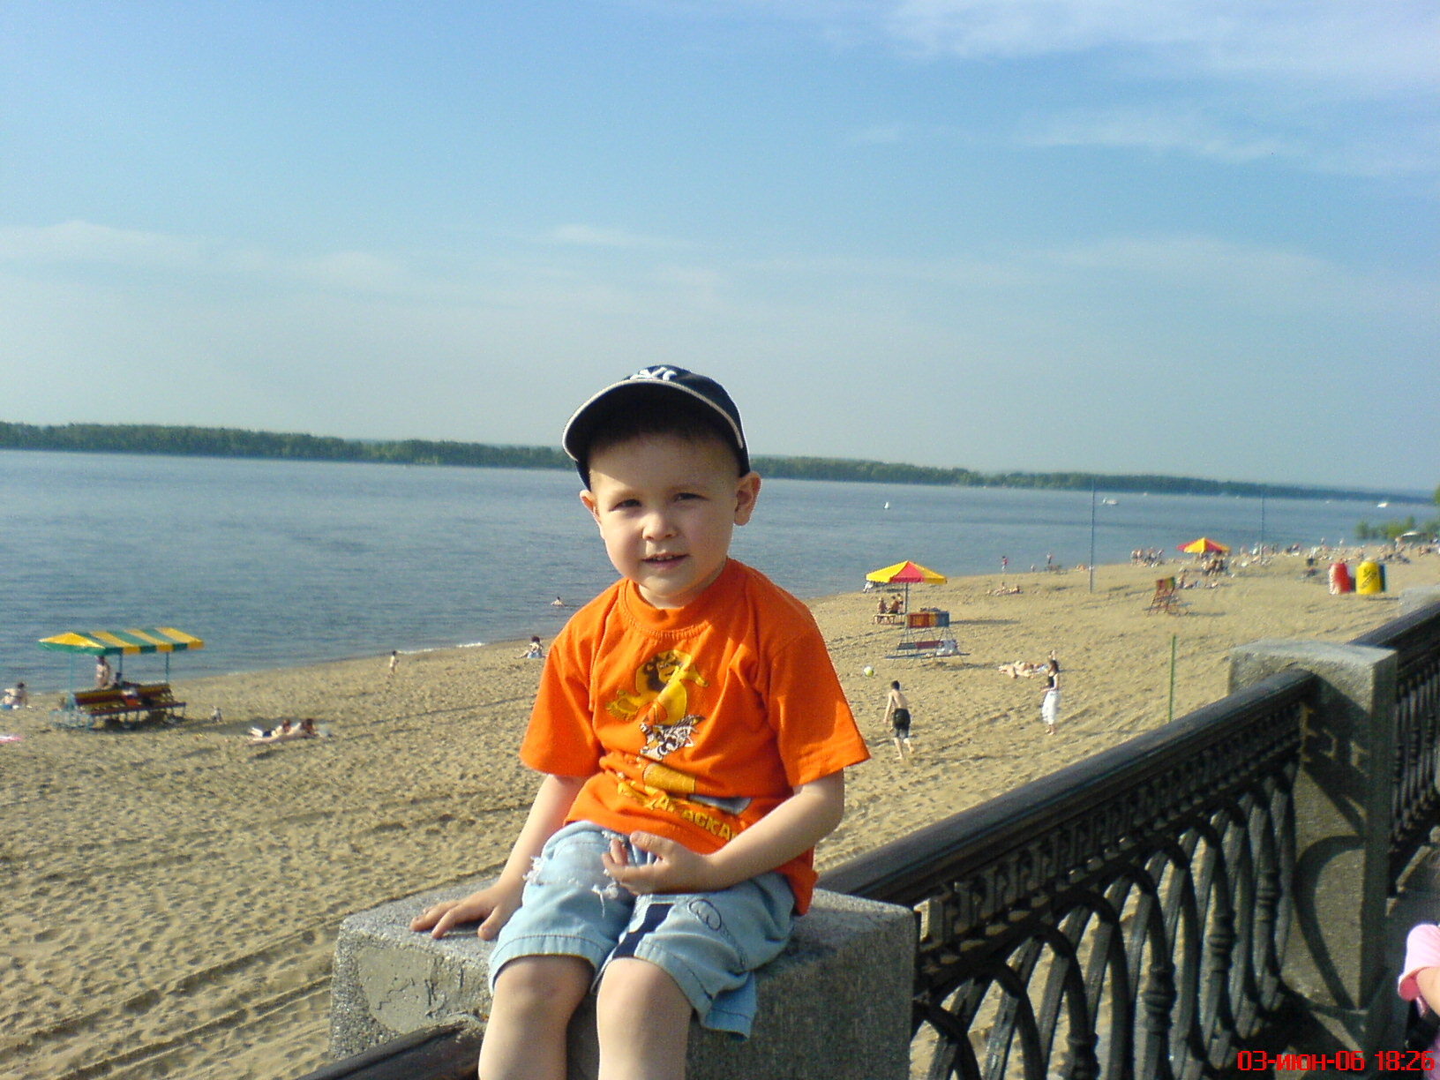

Slide 32
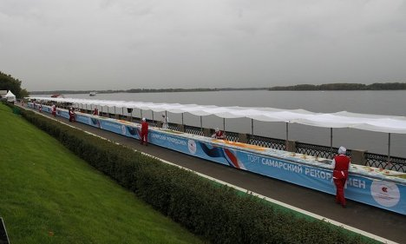

Slide 33
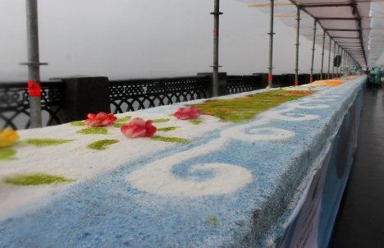

Slide 34
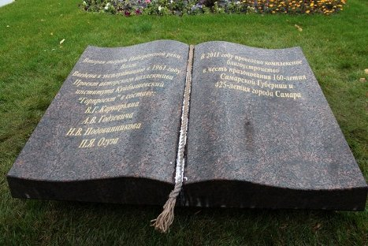

Slide 35
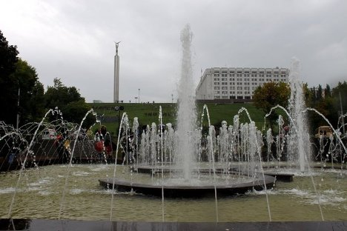

Slide 36
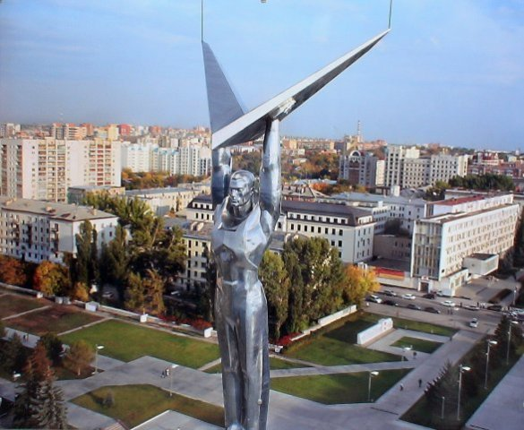

Slide 37
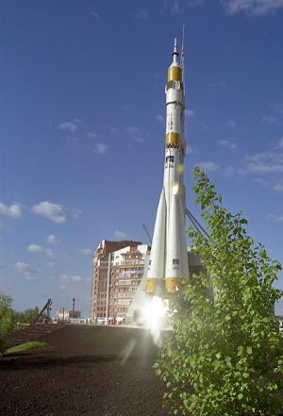

Slide 38
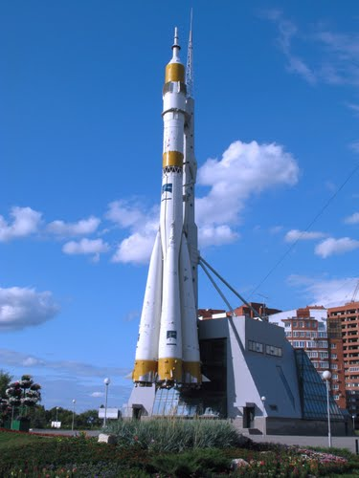

Slide 40
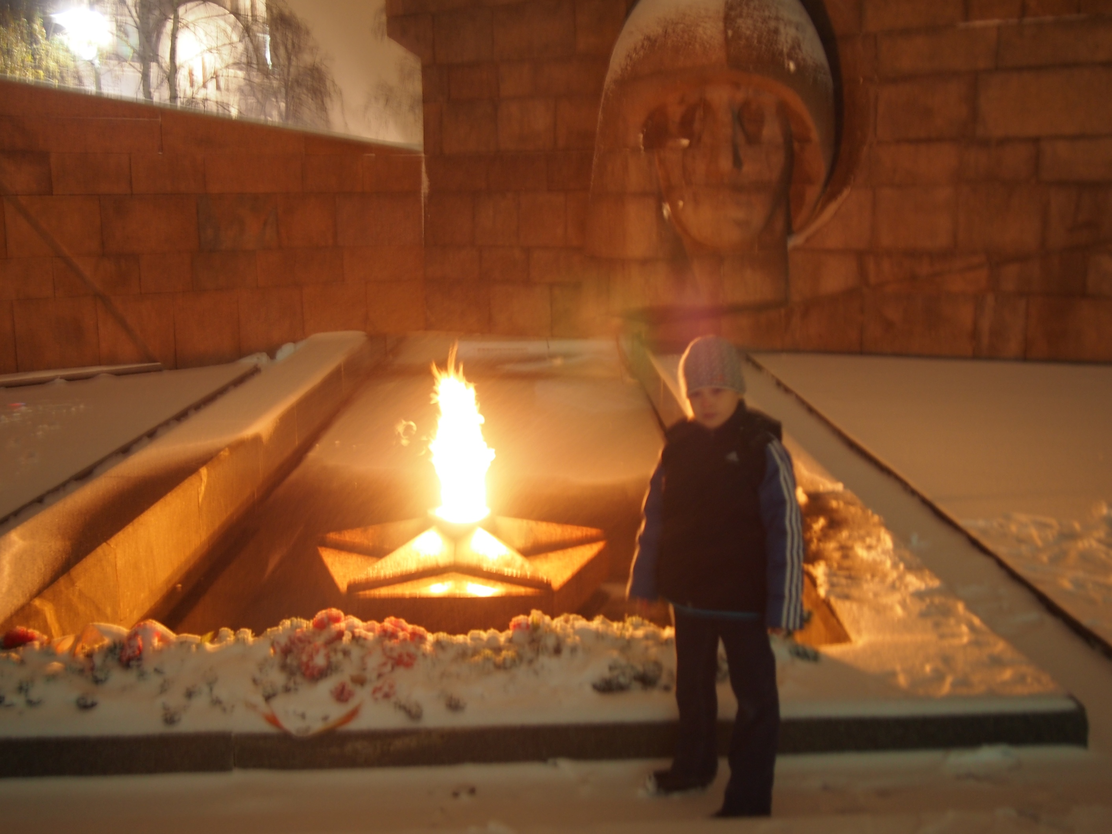

Slide 41
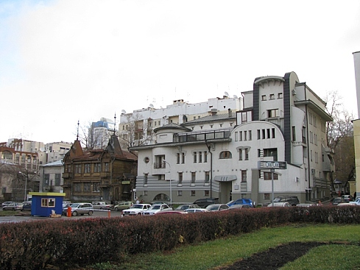

Slide 42
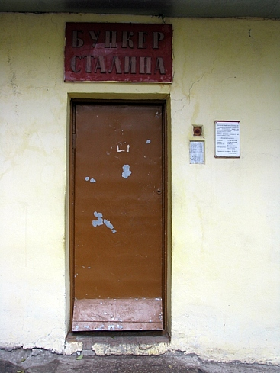

Slide 44
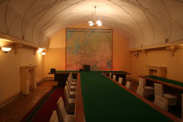

Slide 45
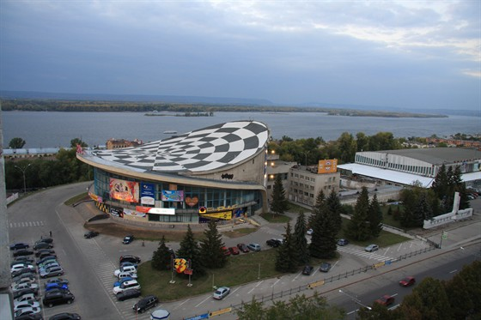

Slide 46
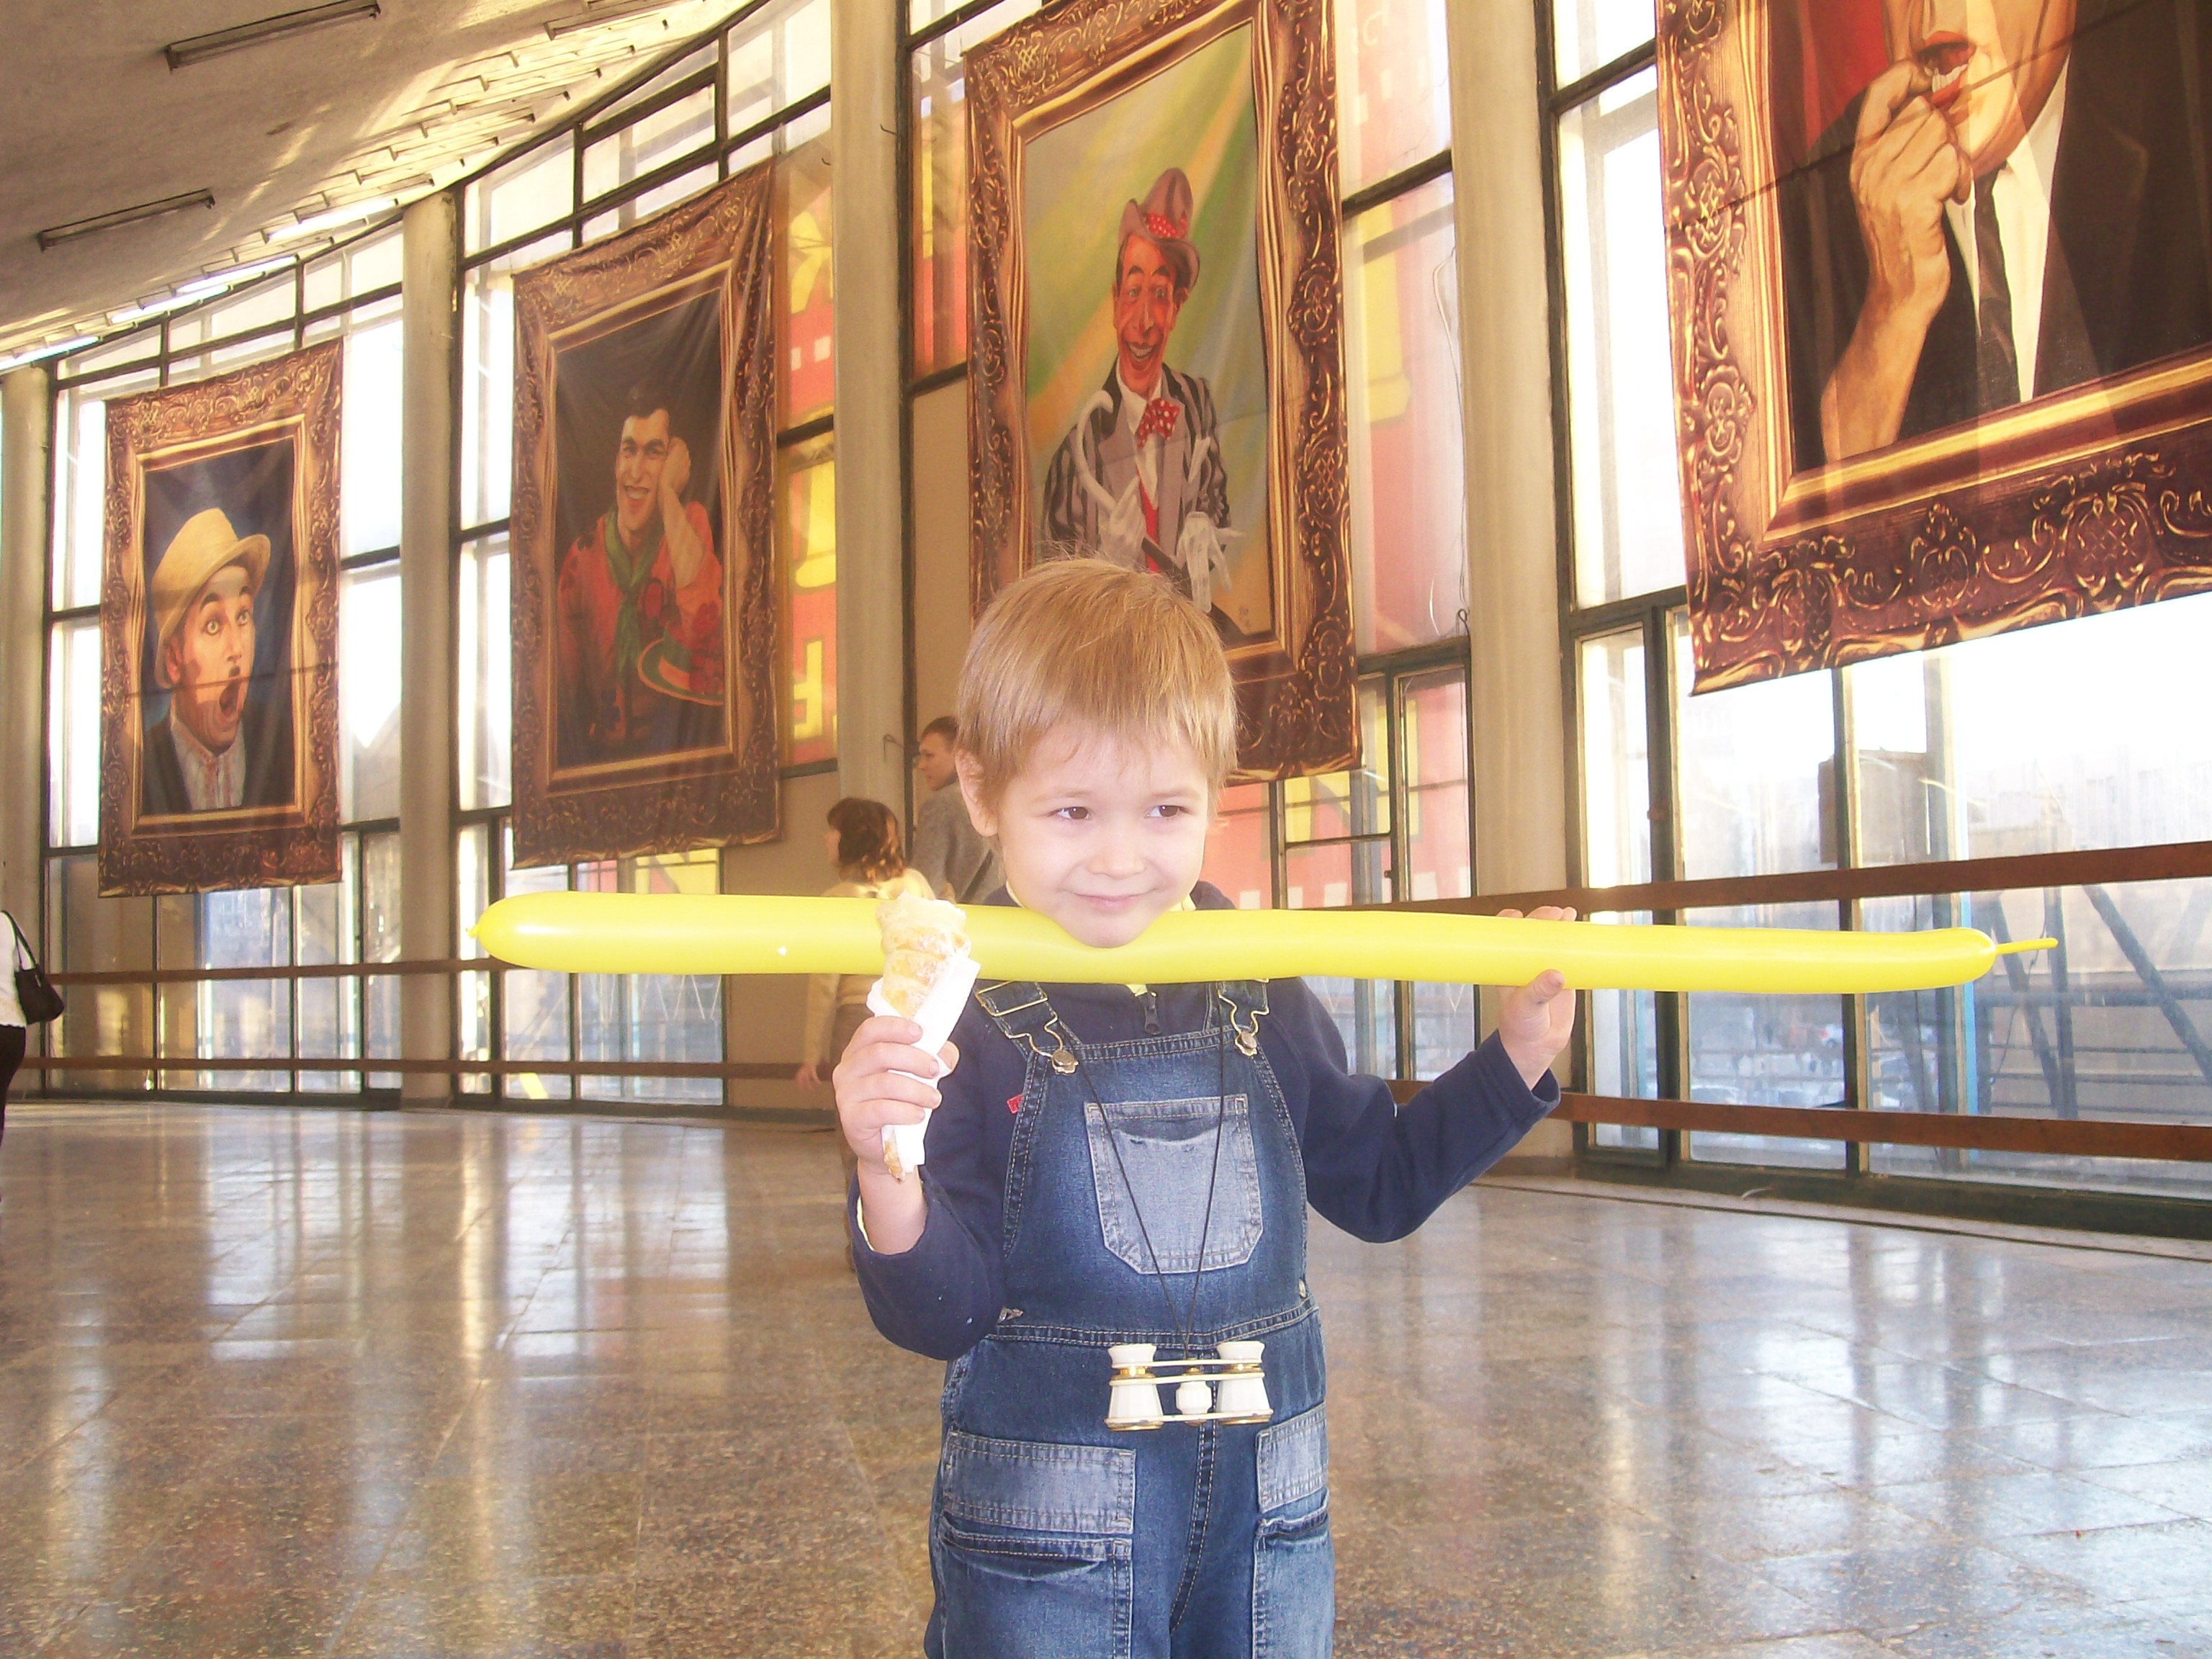
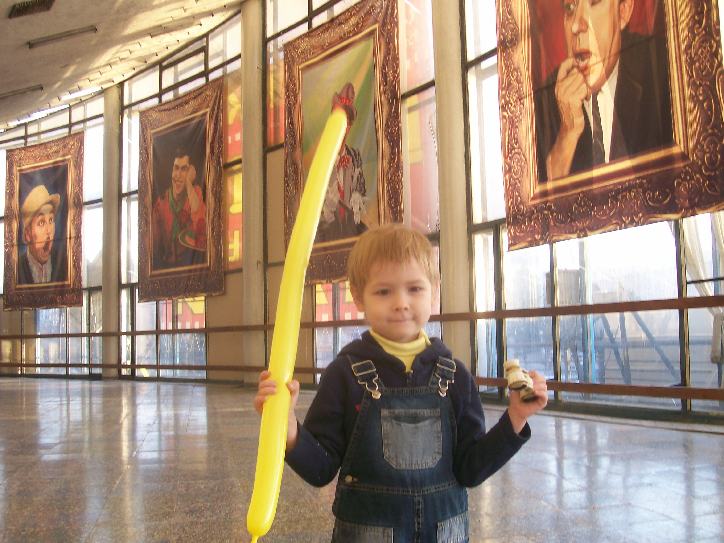

Slide 47
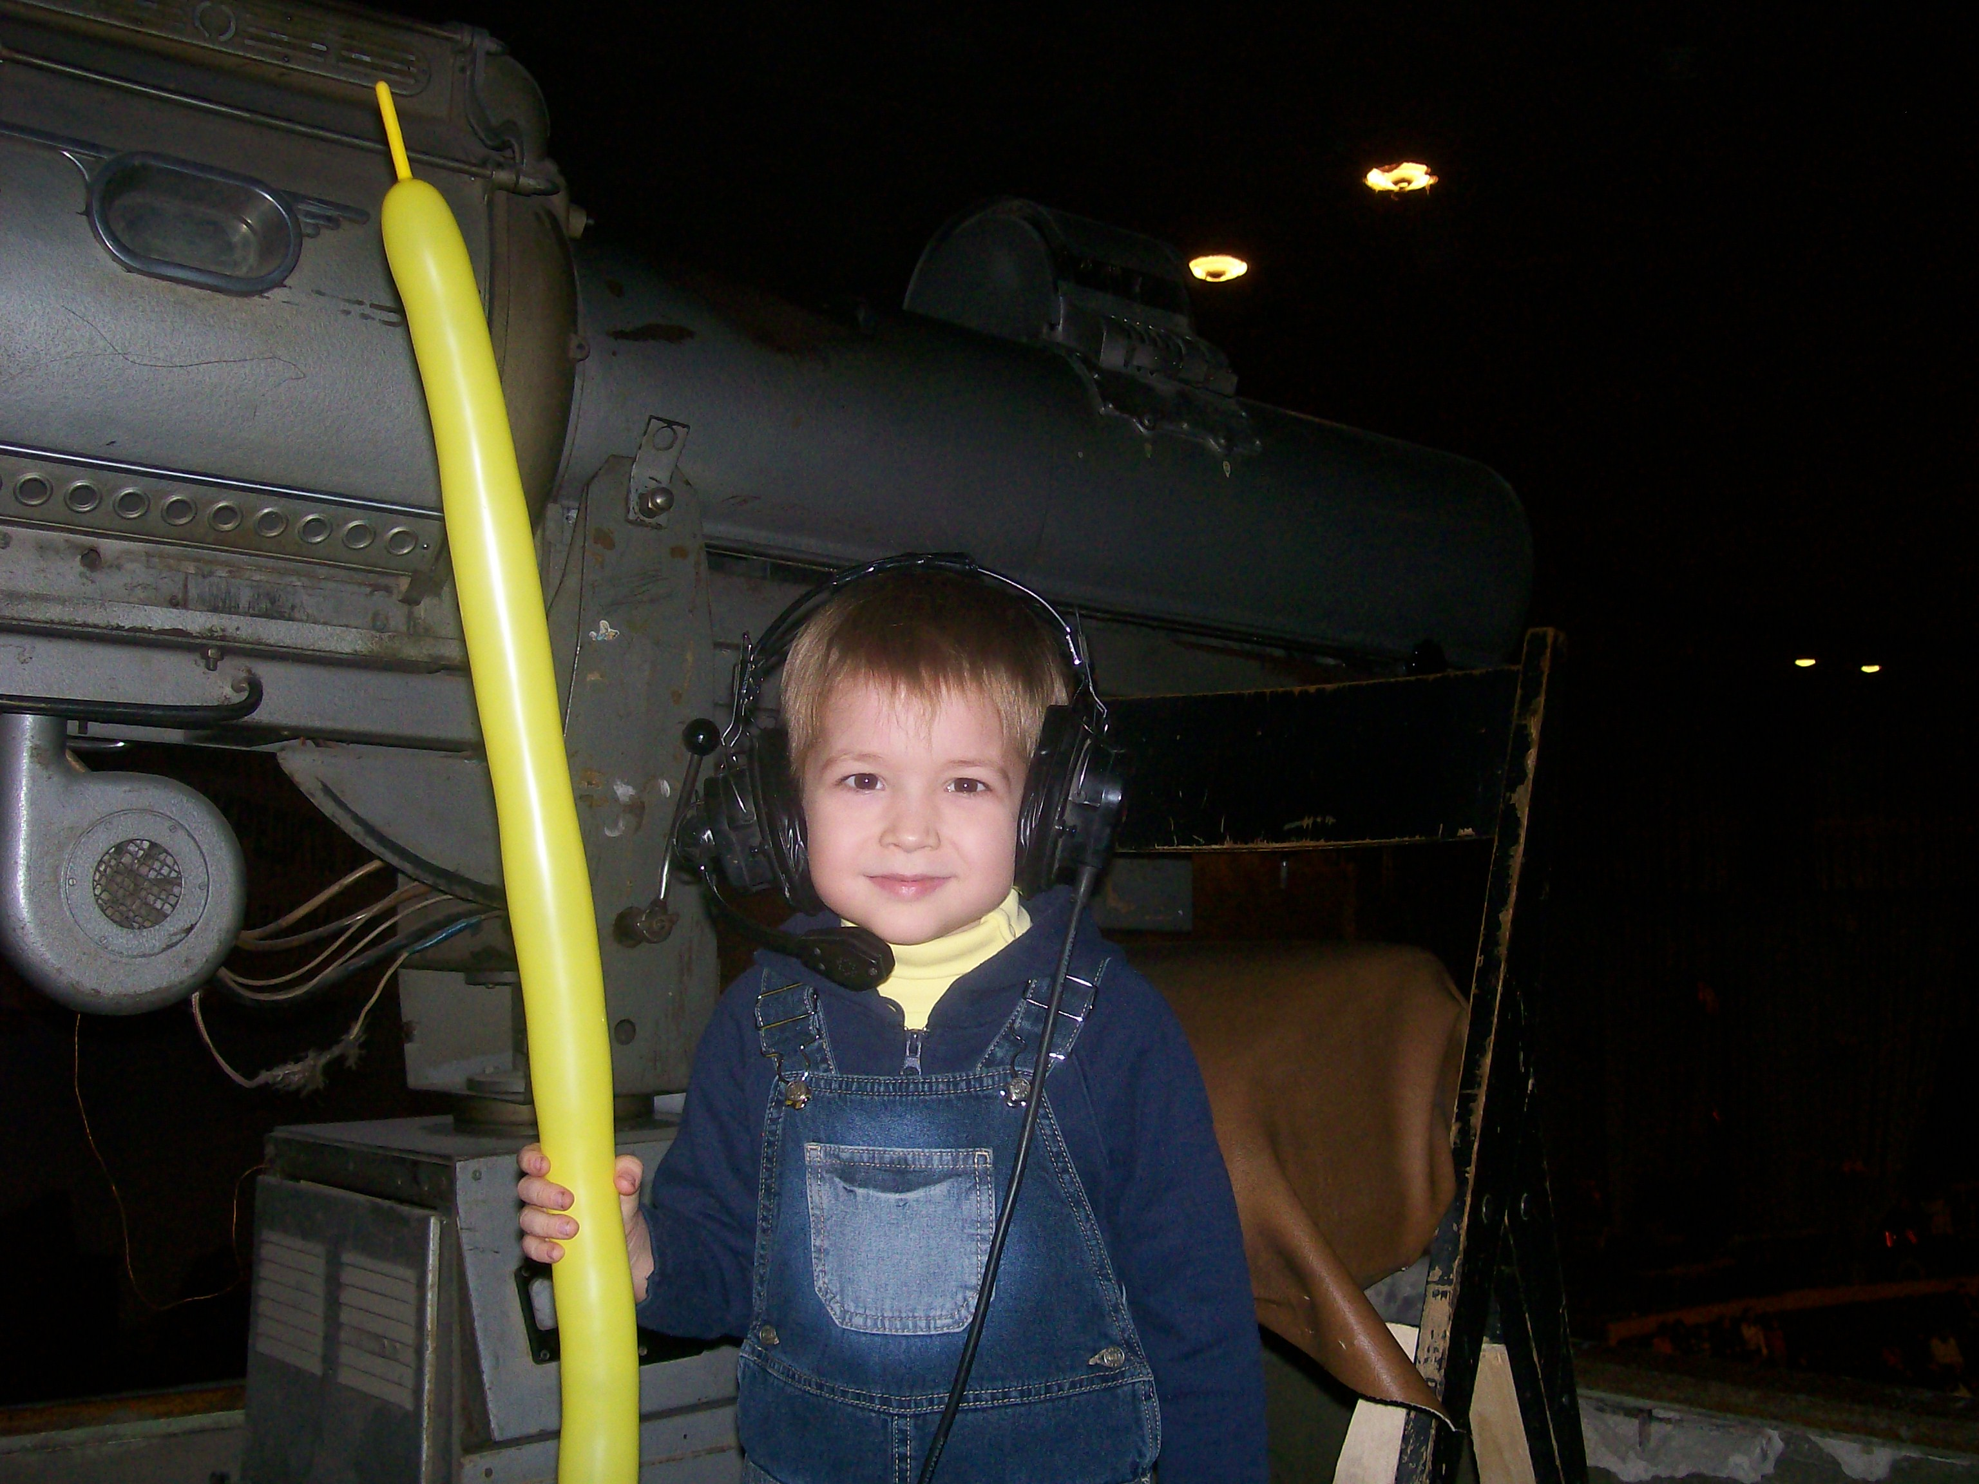

Slide 48
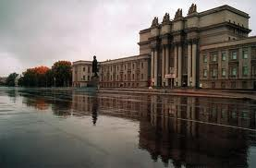

Slide 49
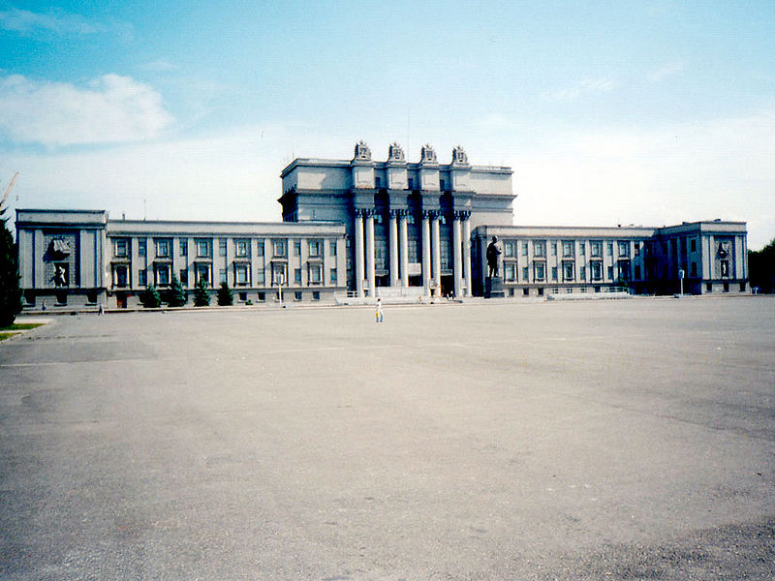

Slide 50
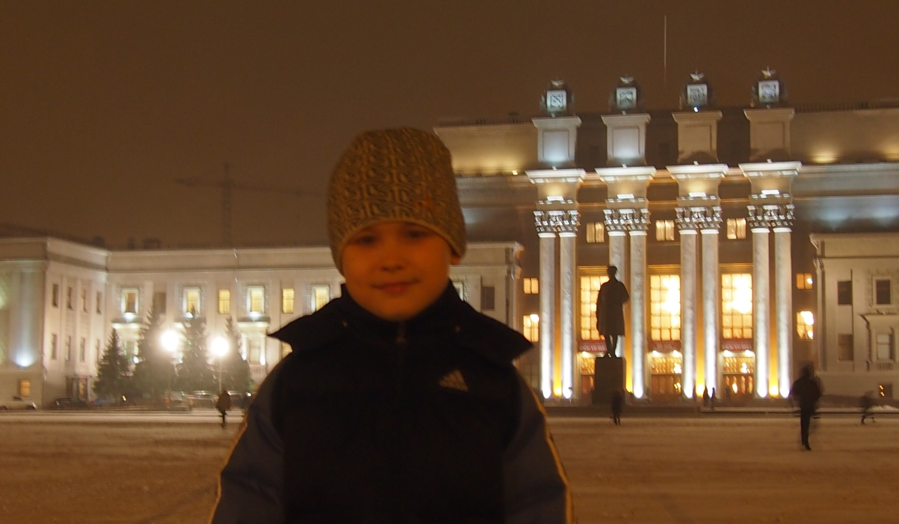

Slide 51
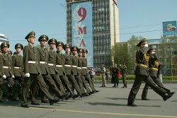

Slide 52
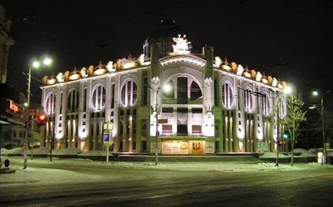

Slide 53
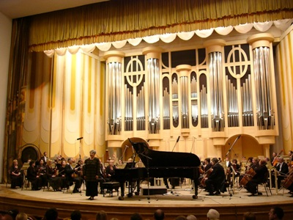

Slide 54
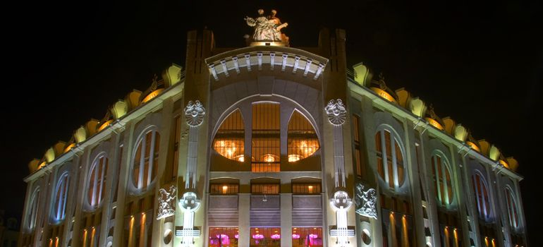

Slide 63
МОЯ
РОДИНА
МАЛАЯ

